Slide 1
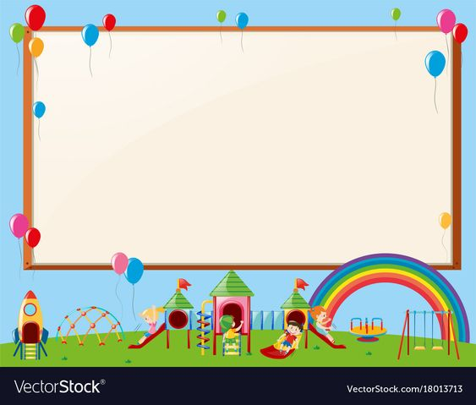


Slide 2
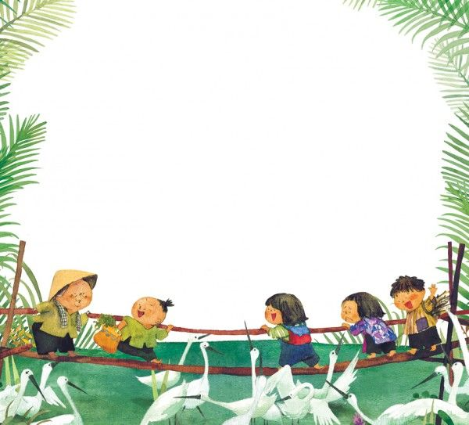



Slide 3
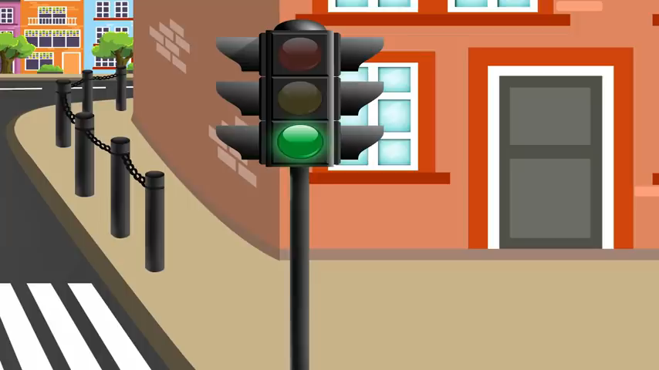

Slide 4
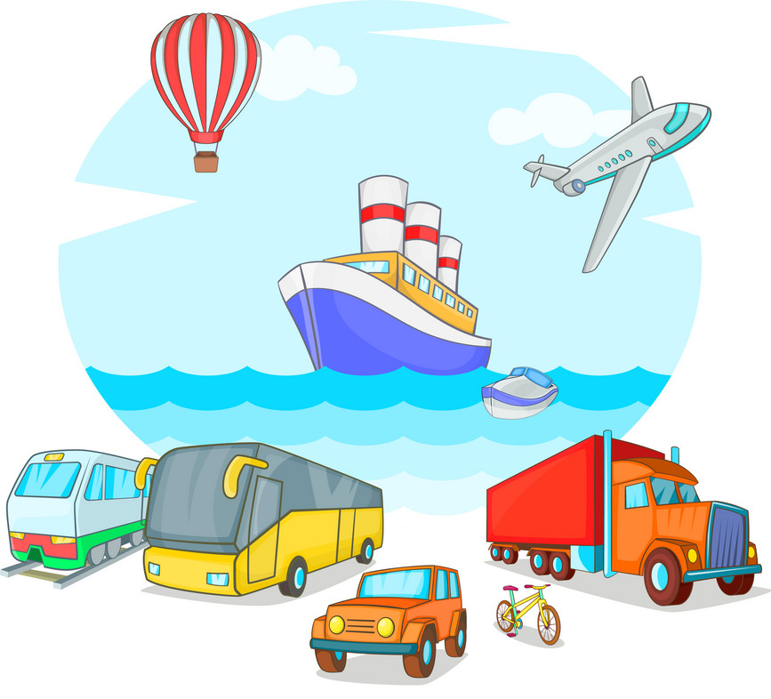
CHỦ ĐỀ 3
CỘNG ĐỒNG ĐỊA PHƯƠNG
BÀI 14
CÙNG THAM GIA
GIAO THÔNG

Slide 5


Tiết 2
Notes:
Bài giảng thiết kế bởi: Hương Thảo - tranthao121004@gmail.com

Slide 6


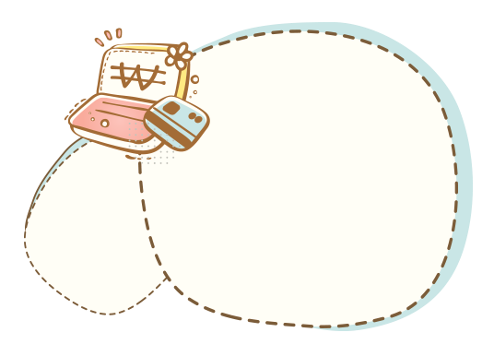
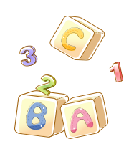
HOẠT ĐỘNG THỰC HÀNH

Slide 7
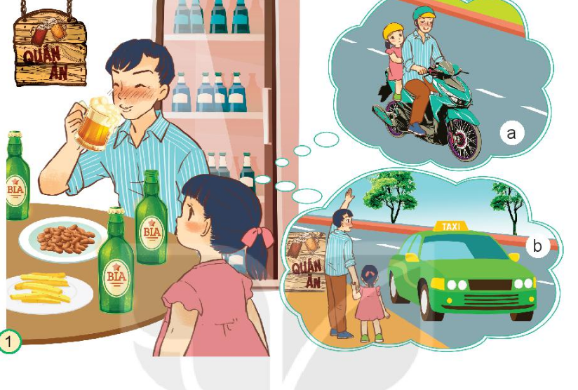
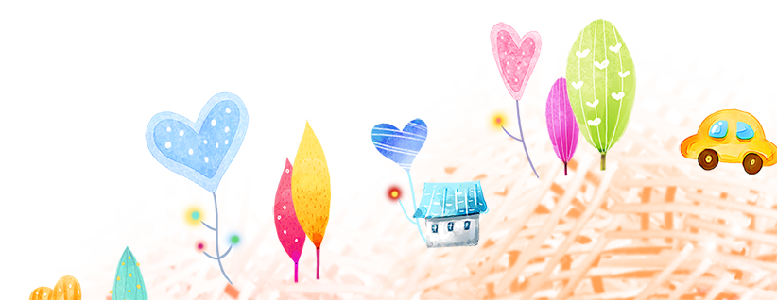
1. Em hãy quan sát tranh. Em sẽ nói và làm gì khi thấy người thân đã uống rượu, bia mà vẫn định lái xe

Slide 8
1. Khi thấy người thân đã uống rượu, bia mà vẫn định lái xe, con có thể nói lời khuyên:
Bố uống bia rồi thì không nên lái xe.
Bố ơi, bố đừng uống bia nữa ạ!
Hai bố con mình bắt taxi về cho an toàn ạ.

Slide 9

Con hãy cho cô biết: Vì sao khi người thân đã uống rượu, bia thì không nên lái xe?
Người đã uống rượu, bia mà vẫn lái xe là hành động nguy hiểm.
Khi đó, cơ thể đang trong tình trạng nhiễm độc sẽ ảnh hưởng đến khả năng lái xe, sự tập trung, phán đoán, phản xạ của người lái xe.

Slide 10
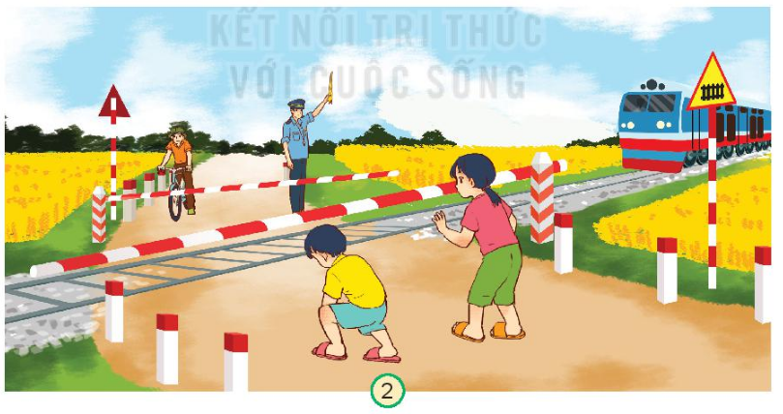
2. Em hãy quan sát tranh, bức tranh vẽ gì?
Bức tranh vẽ hai bạn nhỏ đang rủ nhau chui qua rào chắn khi tàu chuẩn bị đến.

Slide 11
2. Em sẽ nói và làm gì trong tình huống sau?
Các bạn ơi, tàu sắp đến, chui qua rào chắn rất nguy hiểm, các bạn nên tránh xa ra nhé!

Slide 12


Khi tham gia giao thông trên đường phố, các con cần thực hiện nghiêm túc luật an toàn giao thông: Không uống rượu, bia khi là người điều khiển phương tiện giao thông, không tự chui hoặc trèo qua rào chắn khi có tín hiệu tàu chạy qua.

Slide 13
HOẠT ĐỘNG VẬN DỤNG

Slide 14

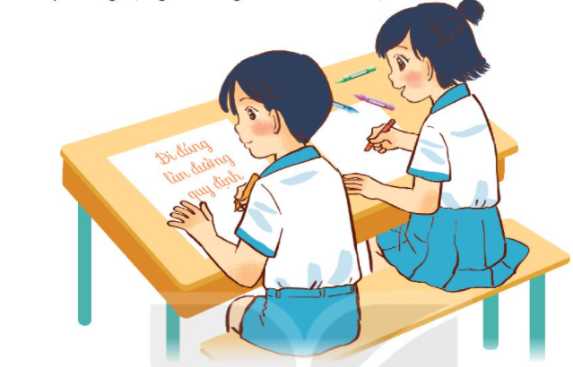
Hãy viết hoặc vẽ tranh tuyên truyền thực hiện an toàn khi đi trên các phương tiện giao thông và chia sẻ với bạn.

Slide 15
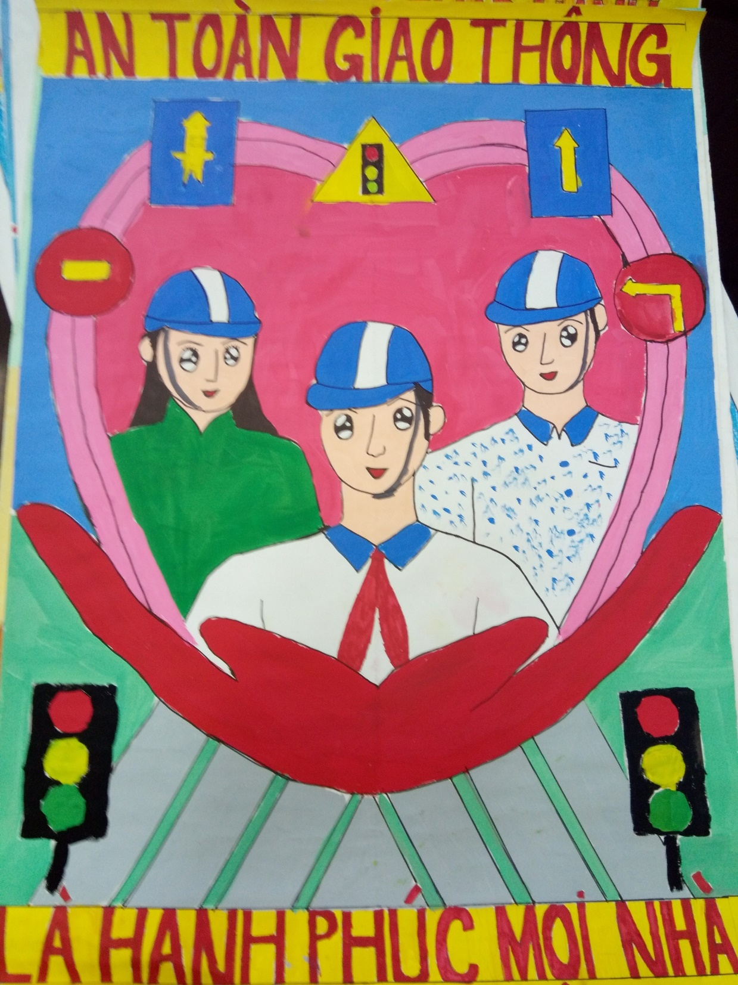
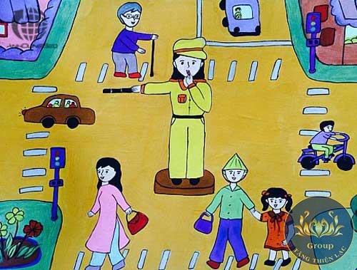
Con hãy cùng quan sát các bức tranh vẽ của các bạn học sinh nhé!

Slide 16
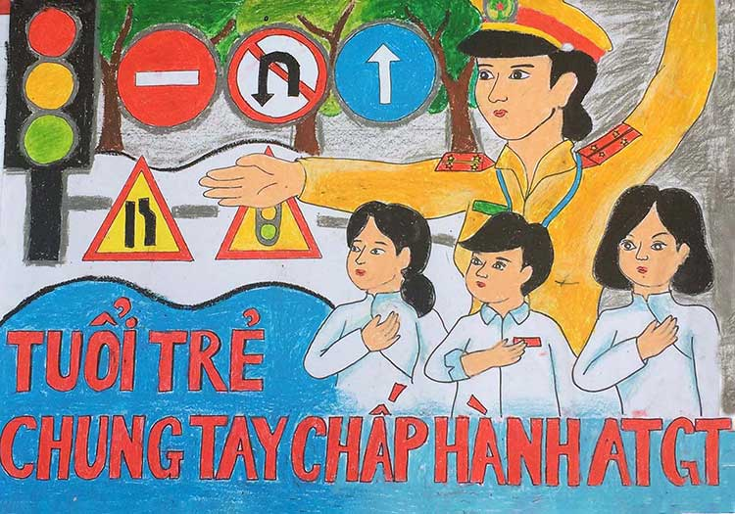
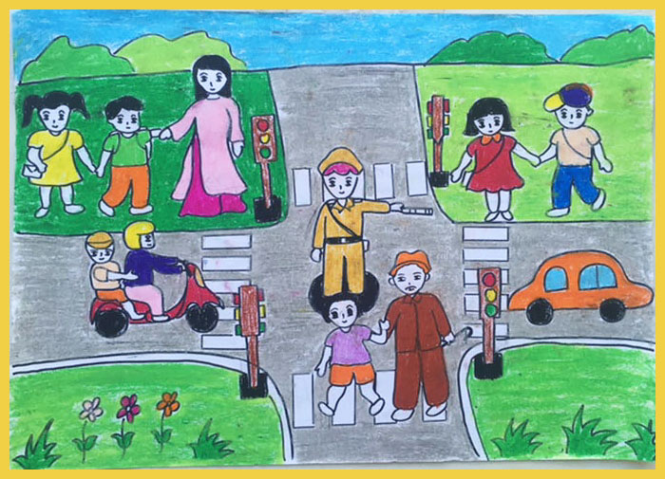

Slide 17
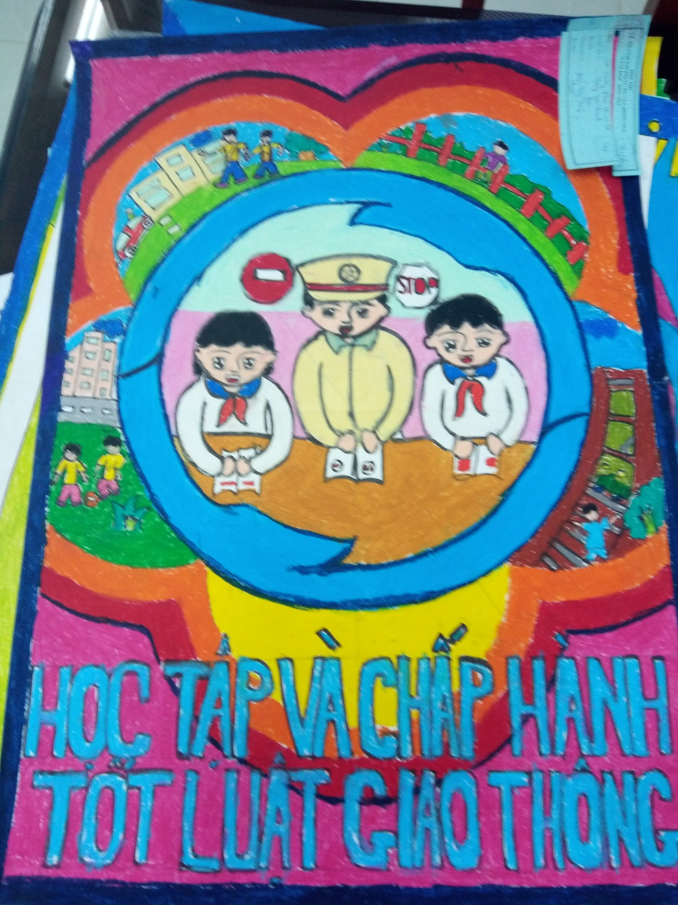
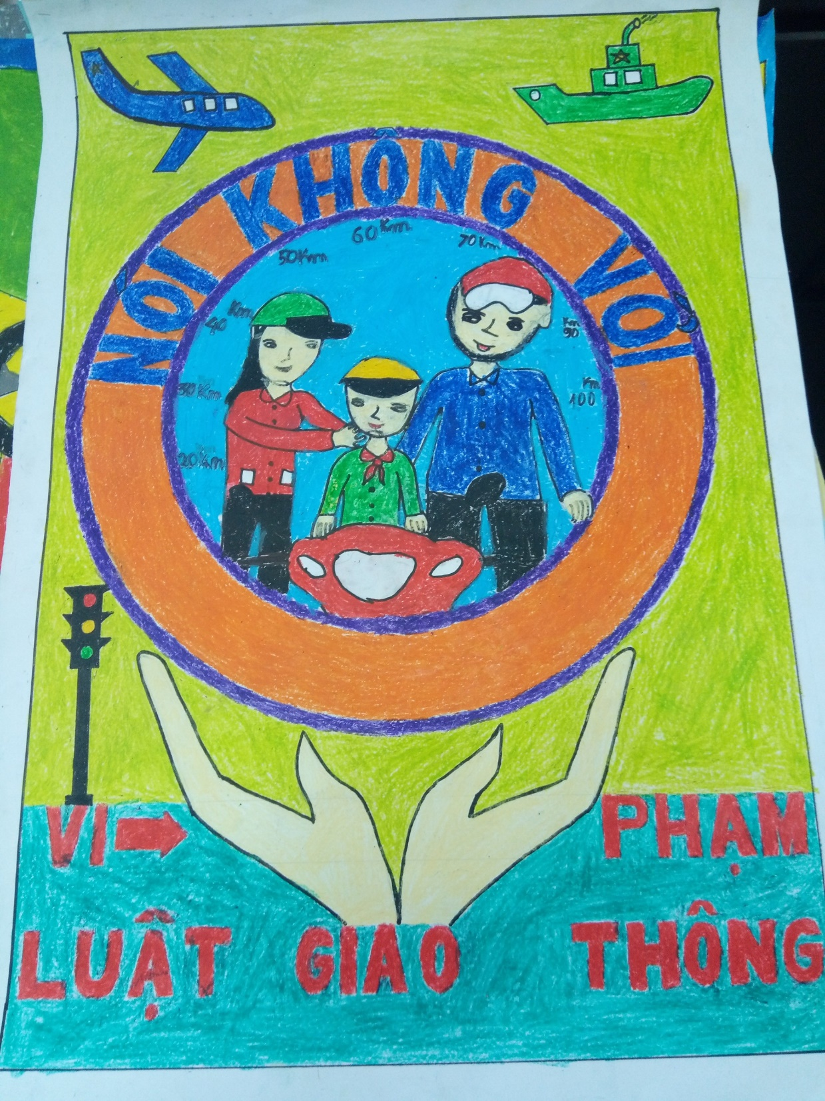

Slide 18
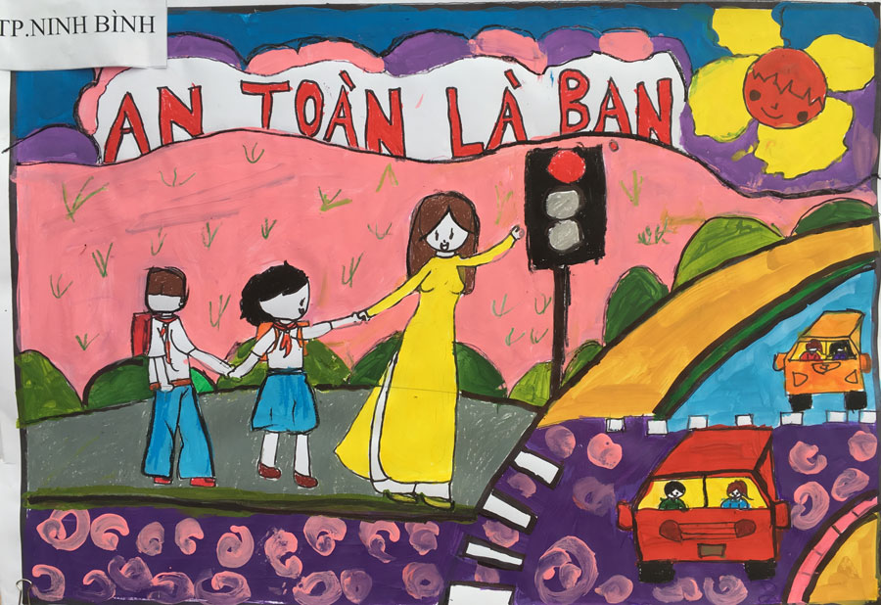
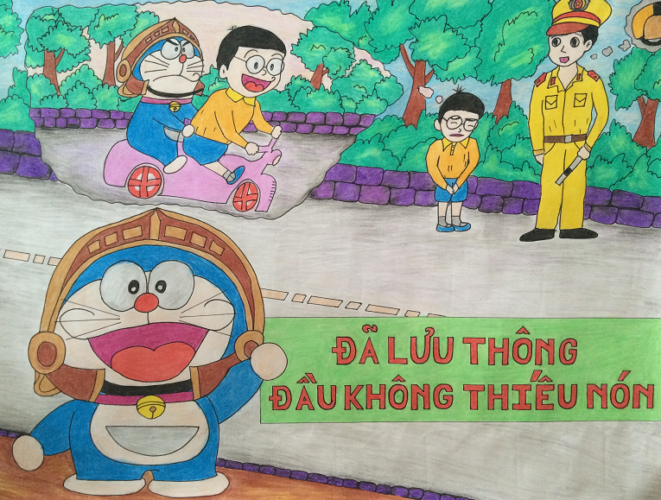
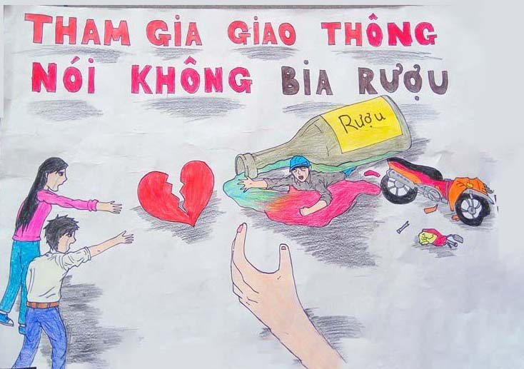

Slide 19
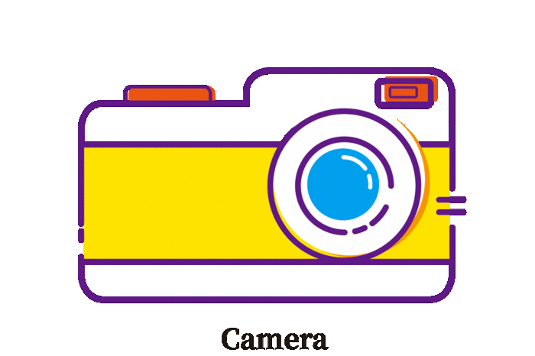
Bây giờ con hãy tự tạo cho mình một sản phẩm nào!
Hãy viết hoặc vẽ tranh tuyên truyền thực hiện an toàn khi đi trên các phương tiện giao thông.
Hãy chụp ảnh sản phẩm của mình, gửi cho cô giáo chủ nhiệm để chia sẻ hành động đẹp với mọi người nhé!

Slide 20
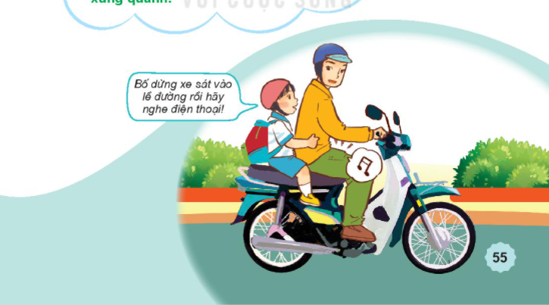
Không nên nghe điện thoại khi đang lái xe, nên dừng sát lề đường để nghe xong rồi mới đi tiếp.
Hãy cho cô biết bạn Minh nói gì với bố?
Bố dừng xe sát vào lề đường rồi hãy nghe điện thoại!

Slide 21

Cần tuân thủ quy định khi đi trên các phương tiện giao thông để đảm bảo an toàn cho bản thân và những người xung quanh.
Con hãy đọc và ghi nhớ thông điệp của bài học nhé!

Slide 22
Chào tạm biệt các con, Chúc con chăm ngoan, học giỏi.

